Slide 1
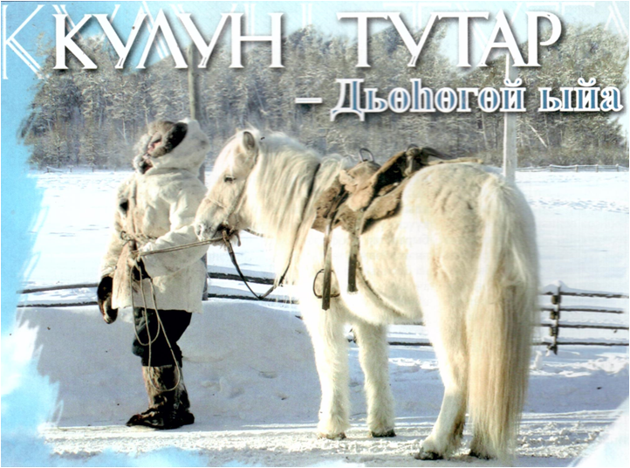

Slide 2

Дьөһөгөй Айыы ыйа.
Кулун тутар – сылгы төрүүр ыйа. Бу ыйга Дьөһөгөй Айыы чугаһыыр. Кинини ыҥырар тыл «Хоруу» диэн. Бэлиэтэ – сылгы ойуу.
Хоруу, хоруу, хоруу!
Күн Дьөһөгөй
Айыы Тойон
Бэттэх көрөн
Мичик гын !
Дом.
Бу ыйга сырдык эбиллэр, күн уһуур. Хараҥа аҕыйаан, сырдык баһыйыытын Дьөһөгөйү-нэн бэлиэтиибит. Үөһэттэн күн сардаҥалара кыракый кулунчук буолан сиргэ түһэллэр.

Slide 3
Саха итэҕэлигэр тоҕус айыы туһунан этиллэр. Саамай улахан айыы Үрүҥ Айыы Тойон буолар. Дьөһөгөй ыйа кулун тутарга сөп түбэһэр. Бу кэмҥэ үлэһит буолуу, хаһаайыстыбаны тэринии туһунан өйдөбүл үөскүөхтээх. Дьөһөгөй киһиэхэ күүһү, сатаан үлэлиир дьоҕуру, хаһаайын буолууну биэрэр. Хаһаайын диэн бэйэ бас билэр күрүөлэнии-хаһааланыы, дьиэлэнии-уоттаныы, үүнээйи үүннэрии, сүөһүлэнии – сылгыланыы. Үлэлээн киһи ити курдук аан дойдуттан бэйэтин ирээтин ылар. Онон олоҕун оҥостор. Саха киһитэ былыр-былыргыттан сылгыны Дьөһөгөй оҕото диэн ааттыыр. Ол аата биһиги сылгылаахпыт тухары омук быһыытынан тыыннаахпыт, үлэлээхпит, аһыыр астаахпыт, таҥнар таҥастаахпыт.

Slide 4
Кулун тутар ыйга сырдык уонна хараҥа, тымныы уонна сылаас охсуһаллар. Ол иһин бу ыйы кубулҕаттаах ый дииллэр. Бу кэмҥэ саха төрөөбүт, олоҥхо айыллыбыт. Аны саханы кытта тэҥҥэ сылгы үөскээбит. Бу ыйга олоҥхо , төрүччүт уонна сылгыһыт түбэһэллэр. Олоҥхо төрдө - Үрүҥ Айыы Тойон . Олоҥхо - Айыы үөрэҕин сүрүн төрдө.
Сылгы саханы кытта бииргэ төрөөбүт игирэ эбит. Сылгы Орто дойдуга эмиэ саханы кытта бииргэ киирбит.
Кыахтаах буол:
* дьоҕургун сайыннар;
* өйгүн үлэлэт;
* былчыҥҥын эрчий.
Тулуурдах буол:
* хойутаама;
* тиэтэйимэ;
* тоҕооһу таба тут.
Л.А.Афанасьев-Тэрис
«63 өйдөбүл» кинигэтиттэн

Slide 5
Бу ыйы Дьөһөгөй арыаллыыр. Саас кэлэр, күн-түүн тэҥнэhэр, үлэҕэ-хамнаска ордук болҕомто ууруллар.
Дьөһөгөй (Айыы).
Соруга: хаһаайыстыбаны тэрийэр, дьиэни-уоту туругурдар.
Сүрүн туома: Ытык Дабадыыта
Хас биирдии айыы биир курдук буолан баран сэттэ дьүһүннээх - онон, хас биирдии халлааҥҥа сэттэлии ыал олорор.
1) Аан Дьөһөгөй
сүрүн туома: Дьөһөгөйү олордуу
аан алгыһа: Дьөһөгөй аартыга тэлэлиинин
кэс тыла: Кыахтаах буол
2) Күүс Дьөһөгөй
сүрүн туома: Күүһү ылыы
аан алгыһа: өһүллүбэт күүстэн, эстибэт сэниэлэн
кэс тыла: Хапсаҕай буол

Slide 6
3) Тулуур Дьөһөгөй
сүрүн туома: Ытык дабатыы
аан алгыһа: Туулууруҥ булгуруйбатын
кэс тыла: Тулуурдаах буол
4) Албас Дьөһөгөй
сүрүн туома: Албаска алкыйыы
аан алгыһа: 88 албастан
кэс тыла: Албастаах буол
5) Сатабыл Дьөһөгөй
сүрүн туома: Сатабылы иҥэрии
аан алгыһа: Сатабыллаах өйдөн, дьолуолаах туттуулан
кэс тыла: Сатабыллаах буол

Slide 7

6) Күн Дьөһөгөй
сүрүн туома: Yлэлиир дьоҕуру киллэрии
аан алгыһа: Yлэһит киһи үтүөтэ буол
кэс тыла: Баайдаах-дуоллаах буол
7) Күрүө Дьөһөгөй
сүрүн туома: Тойон олоҕор олордуу
аан алгыһа: Тойон буолан туолуй, хотун буолан ньургуй
кэс тыла: Хаһаайын буол
Кривошапкина Валентина Семеновна
ГБПОУ «ХОК»
им.Н.Е. Мординова-Амма Аччыгыйа

Slide 8
